Slide 1
Разработка мобильного приложения для фитнеса на платформе Android
Выполнил
студент 4 курса 61 группы
Вафин А.Р.
Руководитель
к.ф.-м.н., доц. Болотова С. Ю.

Slide 2
Постановка цели и задач
Цель: разработка мобильного приложения для фитнеса на платформе Android
Задачи:
1. Разработка пользовательского интерфейса с интуитивной навигацией.
2. Создание системы работы с данными и локальной базой данных.
3. Реализация бизнес-логики для тренировок и отслеживания прогресса.
4. Проектирование и разработка серверного приложения (бэкенда).
5. Комплексное тестирование мобильного приложения, бэкенда и алгоритмов.

Slide 3

Этапы реализации

Slide 4
Функциональность приложения
Регистрация и аутентификация.
Каталог тренировок и конструктор своих планов.
Проведение тренировки: таймер, аудиосопровождение.
История выполненных занятий.
Трекер сна
Интеллектуальный модуль «Советы»: Анализирует историю тренировок и сна и автоматически предлагает уменьшение нагрузки или прогрессивное увеличение сложности тренировок

Slide 5
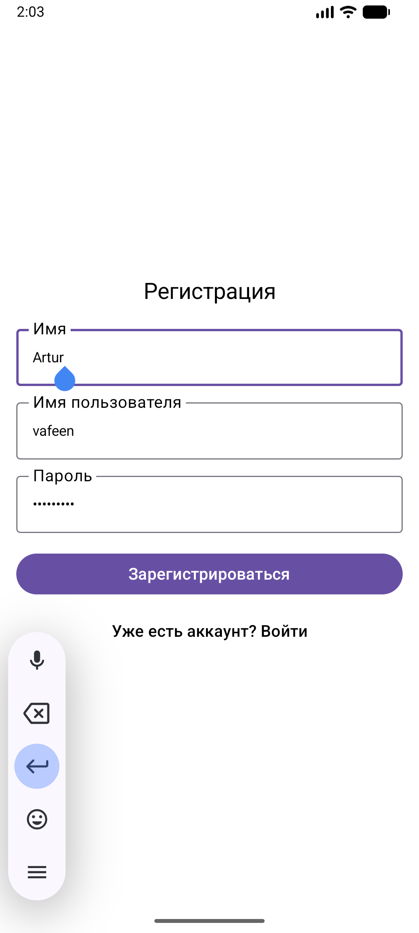
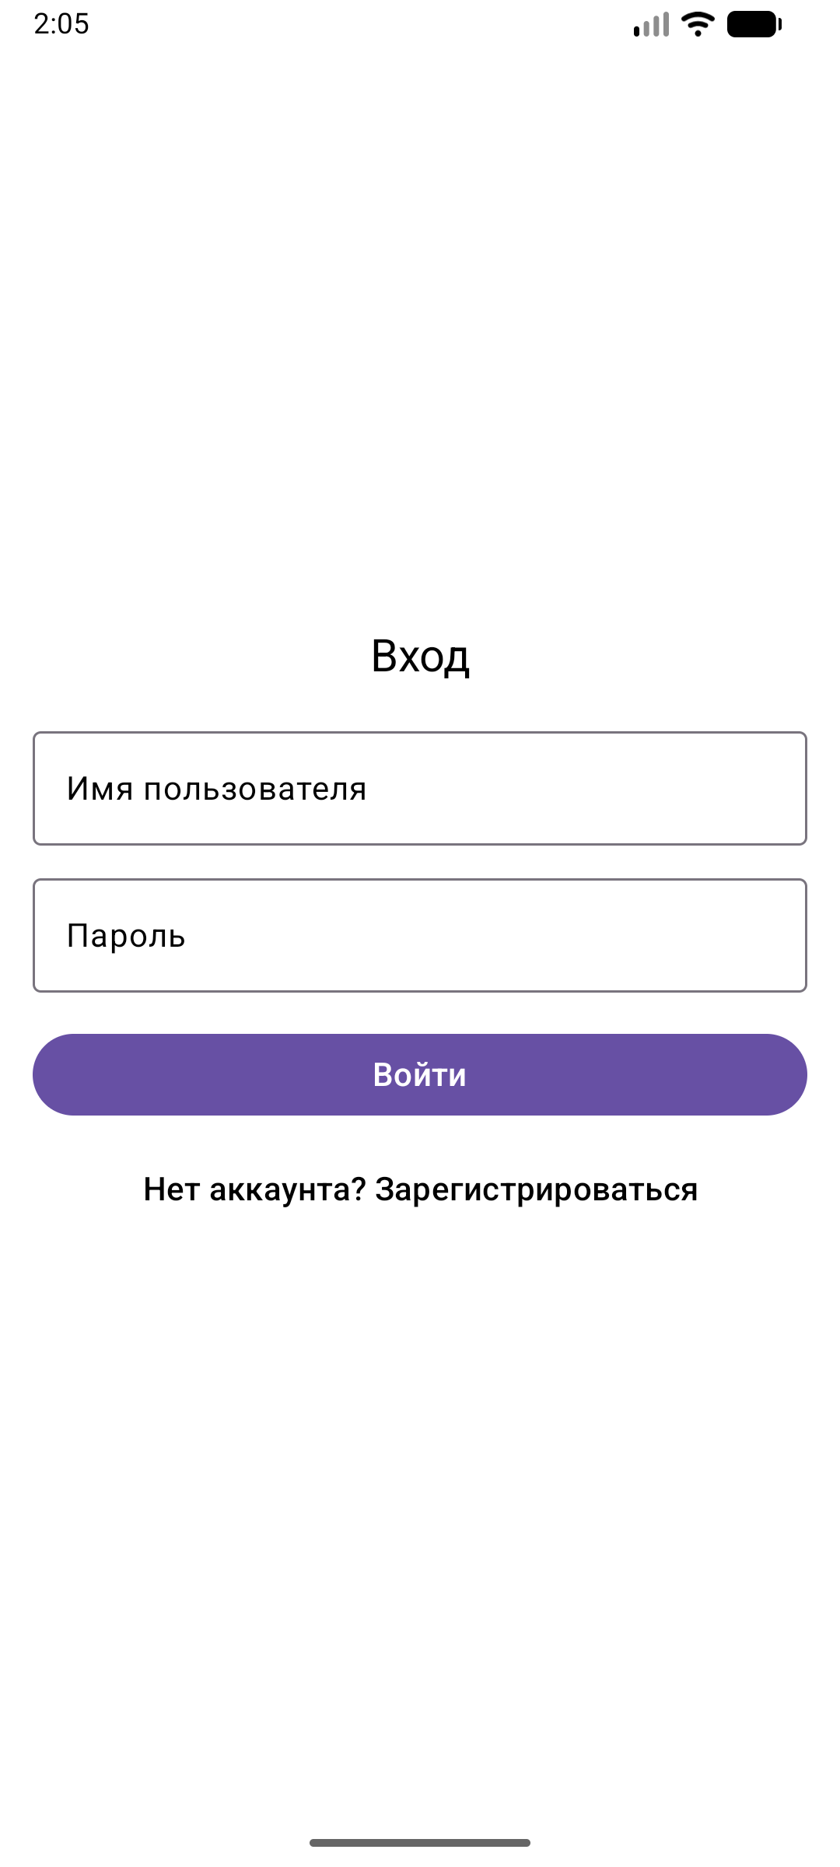
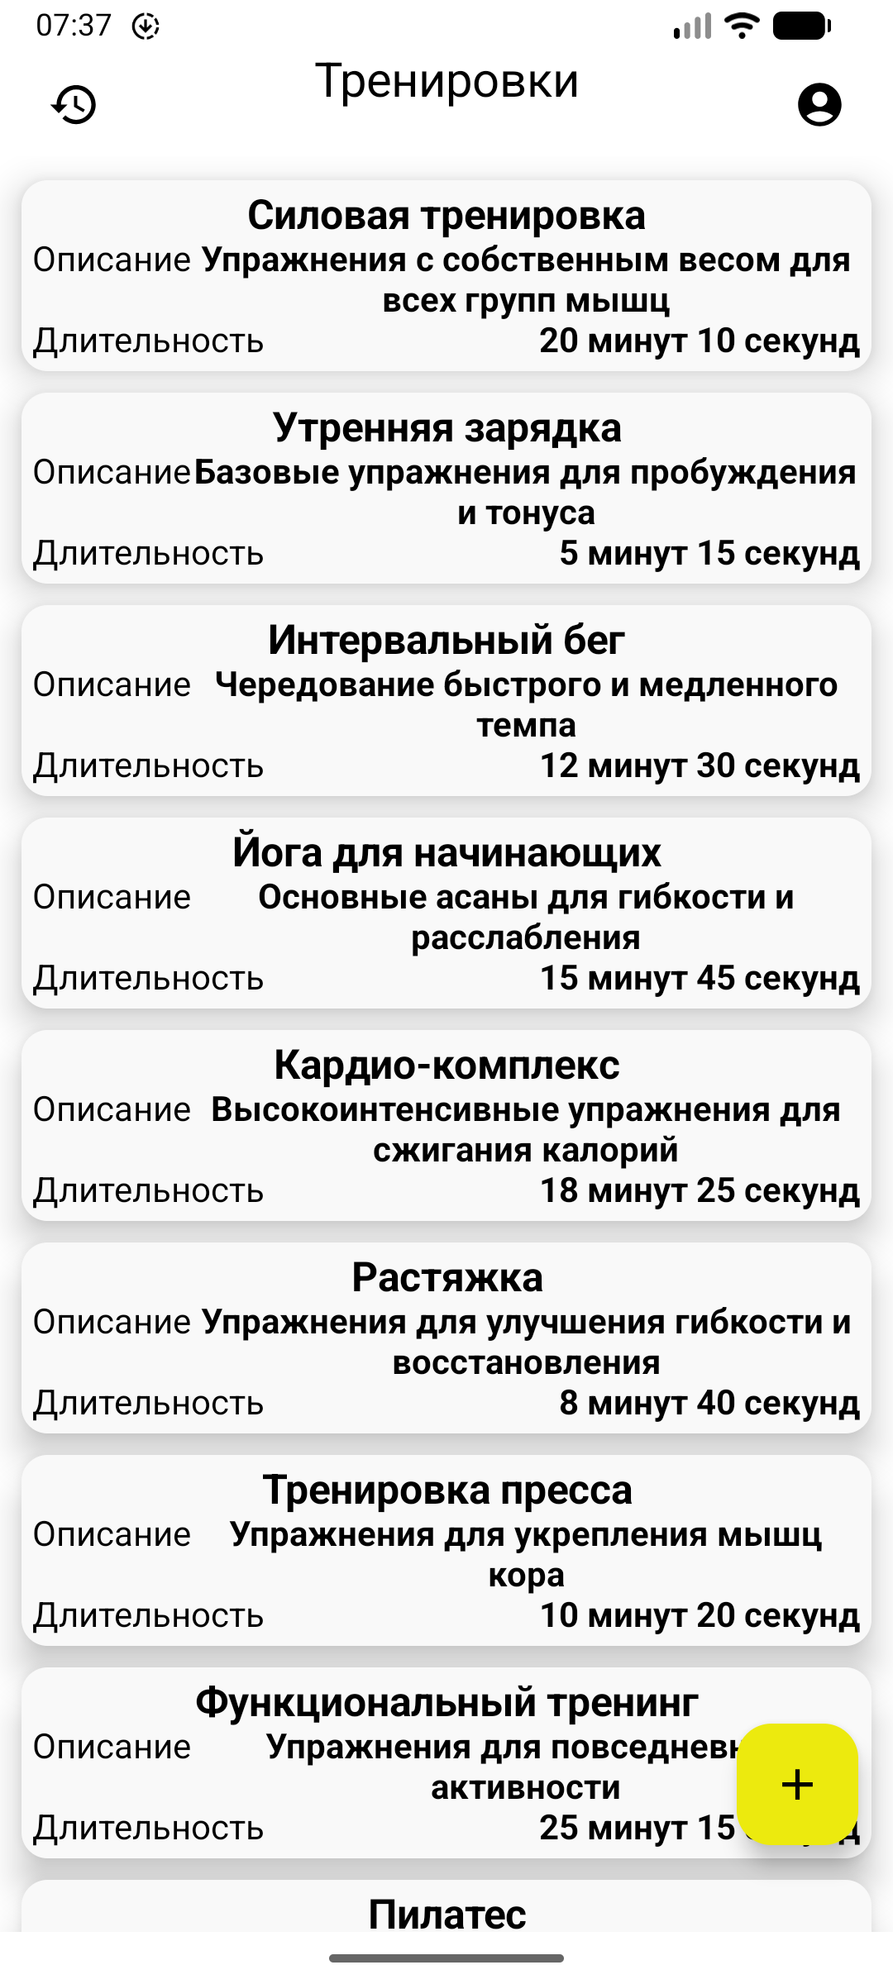
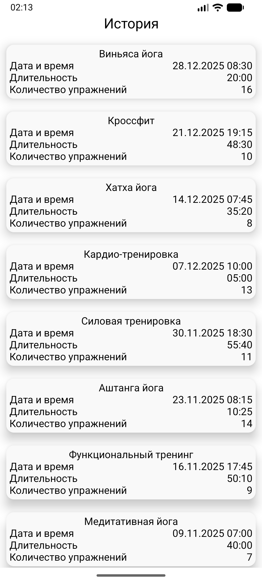
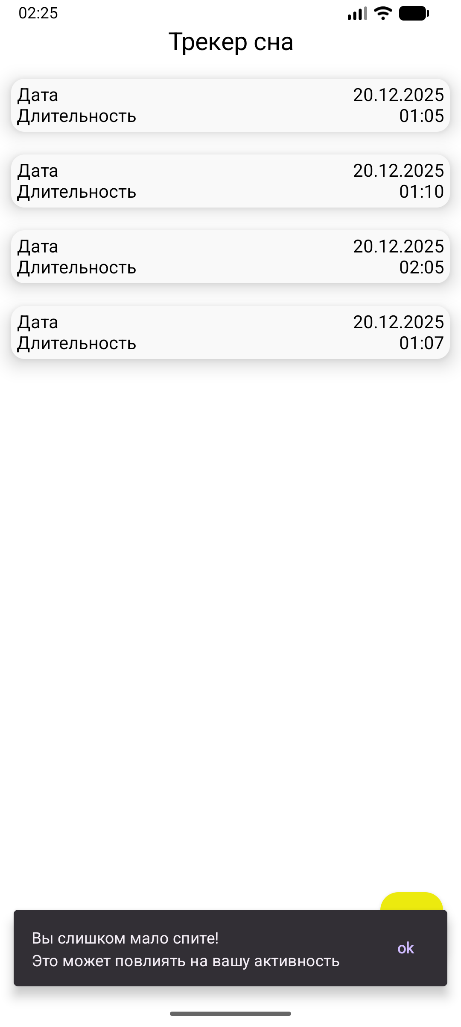
Пользовательский интерфейс
5

Slide 6
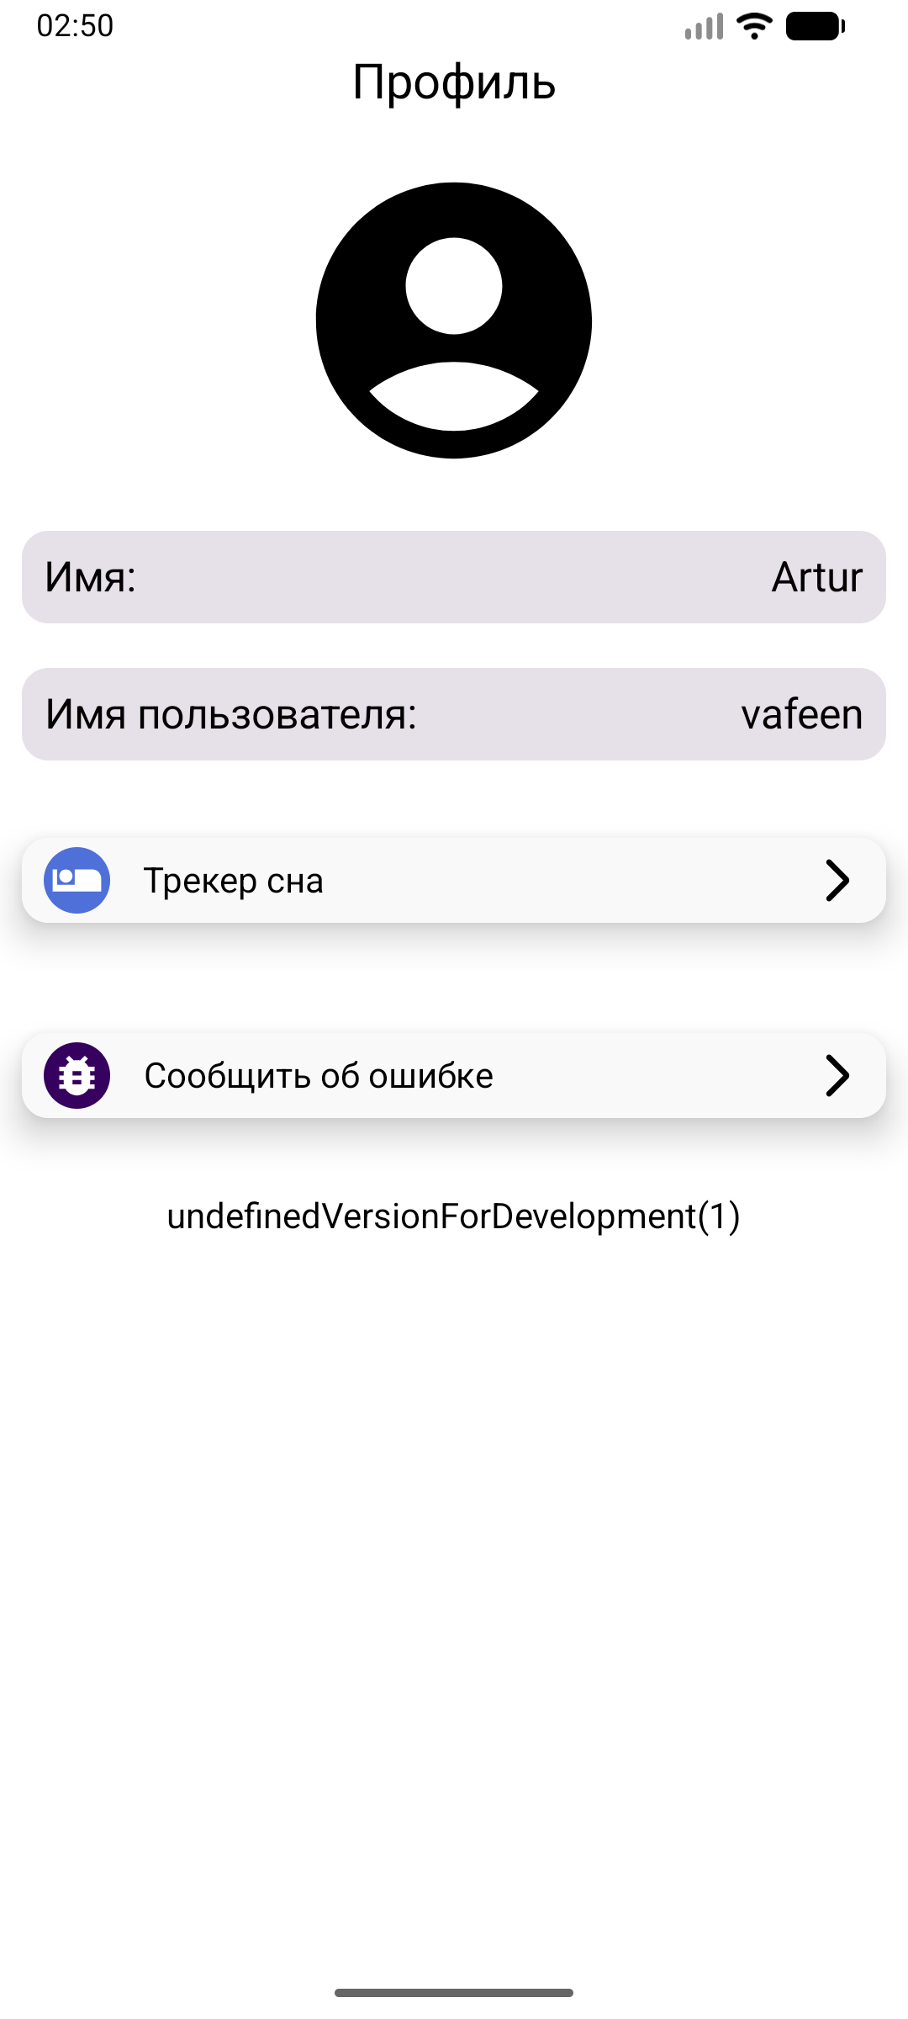
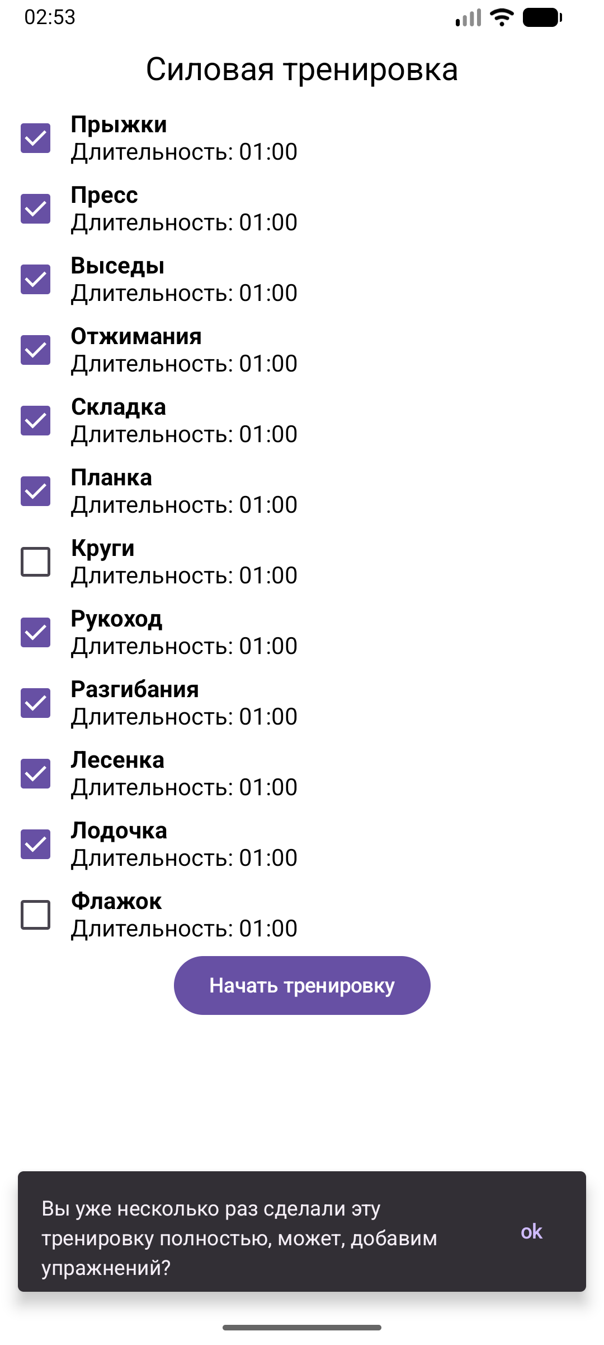
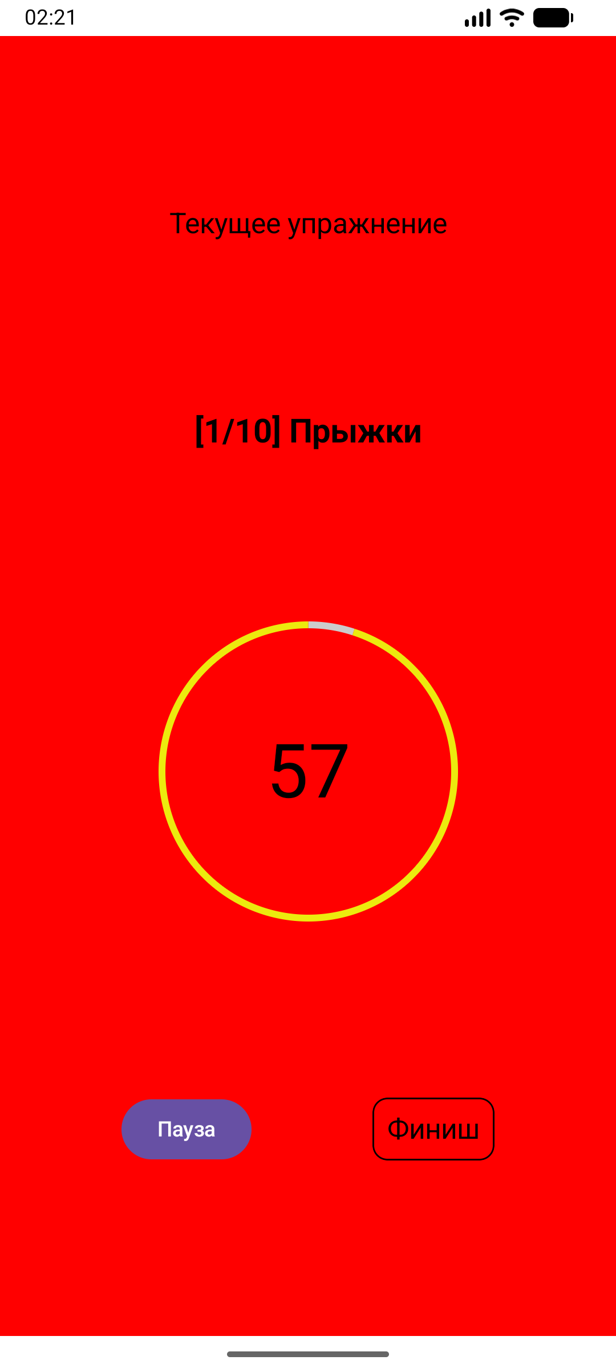
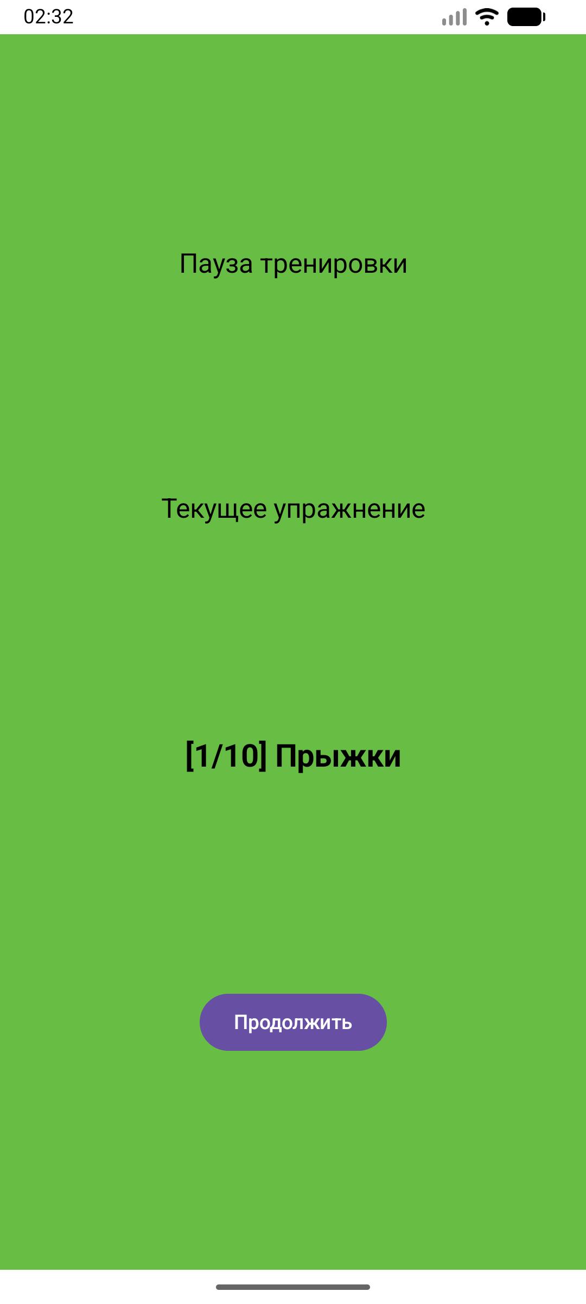
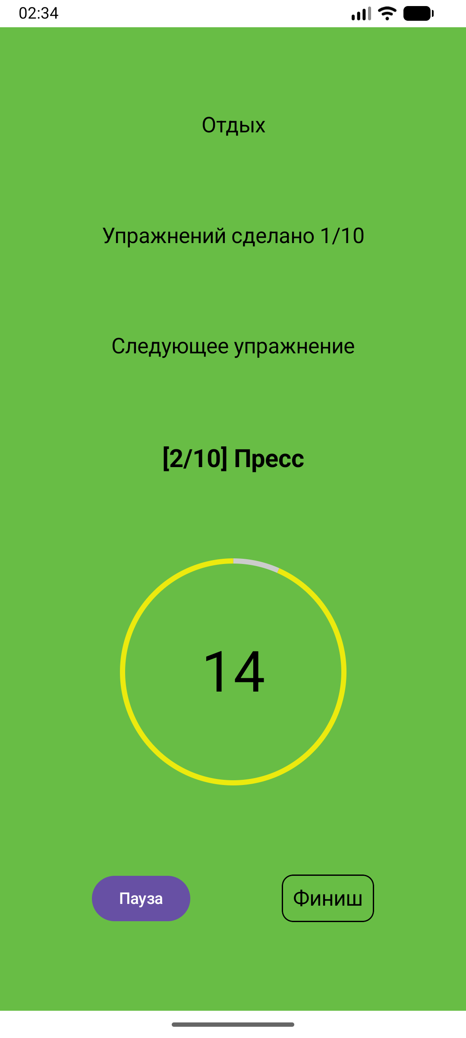
Пользовательский интерфейс
6

Slide 7
Заключение
В ходе выполнения работы были выполнены следующие задачи:
1. Разработан пользовательский интерфейс с интуитивной навигацией.
2. Создана системы работы с данными и локальной базой данных.
3. Реализована бизнес-логика для тренировок и отслеживания прогресса.
4. Спроектировано и разработано серверное приложение (бэкенд).
5. Проведено комплексное тестирование мобильного приложения, бэкенда и алгоритмов.
Ключевое отличие: Реализована система адаптивного планирования, формирующая замкнутый цикл «нагрузка – восстановление – анализ – рекомендация»

Slide 8
Спасибо за внимание!

